Slide 1
Kiểu dữ liệu trong java
Một ngôn ngữ lập trình nào cũng có một tập các kiểu dữ liệu, kiểu dữ liệu là cơ bản, và nó khá giống nhau với tất cả các ngôn ngữ. Tất cả các kiểu dữ liệu được cấu tạo từ các bit
byte
boolean
char
short
int
long
float
double
Kiểu tham chiếu (Reference Type)

Slide 2
Kiểu dữ liệu trong java
Java có 2 loại kiểu dữ liệu: Các kiểu dữ liệu nguyên thủy (Primitive Data Types)
Các kiểu dữ liệu tham chiếu (Reference Types)
Có 8 kiểu dữ liệu nguyên thủy (Primitive Data type) đó là: boolean, byte, char, short, int, long, float, double.

Slide 3
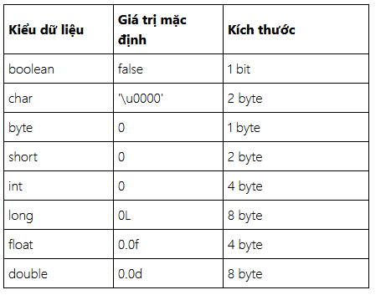
Kiểu dữ liệu trong java

Slide 4
Kiểu dữ liệu trong java
Kiểu logic: boolean.
Các kiểu số nguyên (integer): byte, short, char, int, long.
Các kiểu số thực (real number) (Cũng được gọi là kiểu dấu chấm động (floating point)): float, double.
Các kiểu tham chiếu, là các đối tượng được tạo ra bởi Constructor của các lớp.

Slide 5

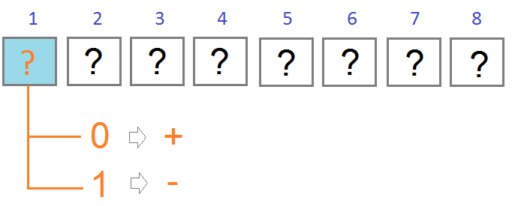
Kiểu dữ liệu trong java
1 byte là 8 bit nằm kề nhau trên vùng bộ nhớ của máy tính. Mỗi bit là một số nhị phân 0 hoặc 1. Java lấy tên "byte" để đặt cho một kiểu số nguyên (integer) có phạm vi nhỏ (Kích thước 1 byte).

Slide 6
Kiểu dữ liệu trong java
bit đầu tiên trong dẫy 8 bit có giá trị là 0 hoặc 1. Nếu là 0 Java coi nó là dấu + (Đại diện cho số dương)
Nếu là 1 Java coi nó là dấu - (Đại diện cho số âm)
Với 7 bit phía sau bạn có thể biểu diễn được một số từ 0 tới 127. Suy ra kiểu byte trong Java có phạm vi [-127, 127]. Nhưng khoan đã nó phải là [-128, 127], tại sao vậy?
số nhỏ nhất của kiểu byte trong Java là -128
Nếu theo quy tắc bit đầu tiên có giá trị 0 tương đương dấu +, giá trị 1 tương đương dấu -, thì chúng ta có tới 2 cách để biểu diễn số 0

Slide 7
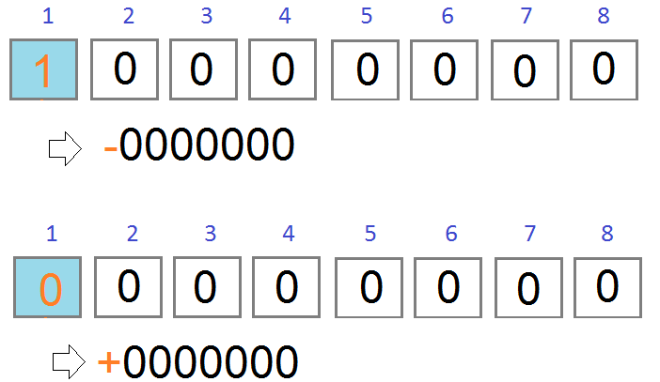
Kiểu dữ liệu trong java
Vì vậy dãy nhị phân "1 0 0 0 0 0 0" nên được coi là số nhỏ nhất của kiểu dữ liệu byte trong Java, nó biểu diễn số -128.

Slide 8
Kiểu dữ liệu trong java
3- boolean
boolean là kiểu dữ liệu đơn giản nhất, nó có kích thước 1 bit. Nó có 2 giá trị là true và false.
Giá trị mặc định cho kiểu boolean là false.

Slide 9
Kiểu dữ liệu trong java
4- char
Kiểu "char" là 4 ký tự đầu tiên của từ "Character" (Ký tự), nhưng kiểu char trong Java sử dụng để lưu trữ các số nguyên không âm (Non-negative integers) có kích thước 2 byte. Nó cũng được sử dụng để đại diện cho một ký tự Unicode, vì bản chất mỗi ký đều tương ứng với một con số cụ thể (Con số này được hiểu như là mã của ký tự).
Vì char là kiểu số nguyên không âm, kích thước 2 byte, nên phạm vi của nó là [0, 2*16-1] ( [0, 65535] ).
Khi char được hiểu như một ký tự Unicode, ký tự nhỏ nhất là '\u0000' (Mã 0), và ký tự lớn nhất là '\uffff' (Mã 65535).

Slide 10
Kiểu dữ liệu trong java
5- short
short là kiểu dữ liệu để biểu diễn một số nguyên 2 byte (16 bit), bao gồm cả số nguyên âm.
Giá trị nhỏ nhất là -32,768 (-2^15) và giá trị lớn nhất là 32,767 (2^15 -1).
Giá trị mặc định là 0.

Slide 11
Kiểu dữ liệu trong java
6- int
Kiểu dữ liệu int được sử dụng để biểu diễn một số nguyên có kích thước 4 byte (32 bit).
Giá trị nhỏ nhất: -2,147,483,648 (-2^31)
Giá trị lớn nhất: 2,147,483,647 (2^31 -1)
Giá trị mặc định 0.
Trong Java, kiểu dữ liệu int được coi là kiểu dữ liệu mặc định cho các số nguyên. Như vậy nếu bạn viết số 100, Java sẽ tạo ra một vùng bộ nhớ 4 byte để lưu trữ. Còn nếu bạn muốn Java tạo ra một vùng bộ nhớ 8 byte để lưu trữ số 100 bạn phải ghi là 100L. (long là kiểu số nguyên 8 byte, được giới thiệu ở mục bên dưới).

Slide 12
Kiểu dữ liệu trong java
7- long
Kiểu dữ liệu long sử dụng để biểu diễn các số nguyên có kích thước lên đến 8 byte (64 bit).
Giá trị nhỏ nhất là -9,223,372,036,854,775,808.(-2^63)
Giá trị lớn nhất là 9,223,372,036,854,775,807. (2^63 -1)
Kiểu này được sử dụng khi cần một dải giá trị rộng hơn int.
Giá trị mặc định là 0L.
Chú ý: cần thêm ký tự 'L' ngay sau số 100 để Java tạo ra một vùng bộ nhớ 8 byte để lưu trữ số 100
long a = 100L;

Slide 13
Kiểu dữ liệu trong java
8- float
Kiểu dữ liệu float được sử dụng để biểu diễn một số thực (real number) có kích thước 4 byte (32 bit).
Giá trị nhỏ nhất: -3.4028235 x 10^38
Giá trị lớn nhất: 3.4028235 x 10^38
Giá trị mặc định 0.0f
Khai báo float a=2.5

Slide 14
Kiểu dữ liệu trong java
9- double
Kiểu dữ liệu double được sử dụng để biểu diễn một số thực (real number) có kích thước 8 byte (64 bit). Nó là kiểu mặc định cho các kiểu số thực.
Giá trị nhỏ nhất: -1.7976931348623157 x 10^308
Giá trị lớn nhất: 1.7976931348623157 x 10^308
Giá trị mặc định 0.0d
Khai báo cần thêm chữ d

Slide 15
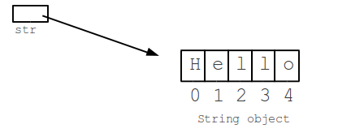
Kiểu dữ liệu trong java
10- Kiểu tham chiếu (Reference Type)
Trong Java một kiểu dữ liệu được tạo ra bởi sự kết hợp các kiểu nguyên thủy với nhau được gọi là kiểu tham chiếu (Reference type). Kiểu tham chiếu thường được sử dụng nhất đó là String, nó là sự kết hợp của các ký tự.
Các kiểu dữ liệu tham chiếu được tạo ra dựa trên một lớp. Lớp (class) giống như một bản thiết kế (blueprint) để định nghĩa một kiểu tham chiếu.

Slide 16
Kiểu dữ liệu trong java
class Address {
String address;
String cityName;
}
class Student {
String fullName;
int age;
Address address;
}

Slide 17
Kiểu dữ liệu trong java
Dữ liệu kiểu ngày trong java
Các lớp Date, time, calendar trong Java
Java cung cấp một số class liên quan tới thời gian và lịch (Calendar), dưới đây là danh sách các class này:

Slide 18
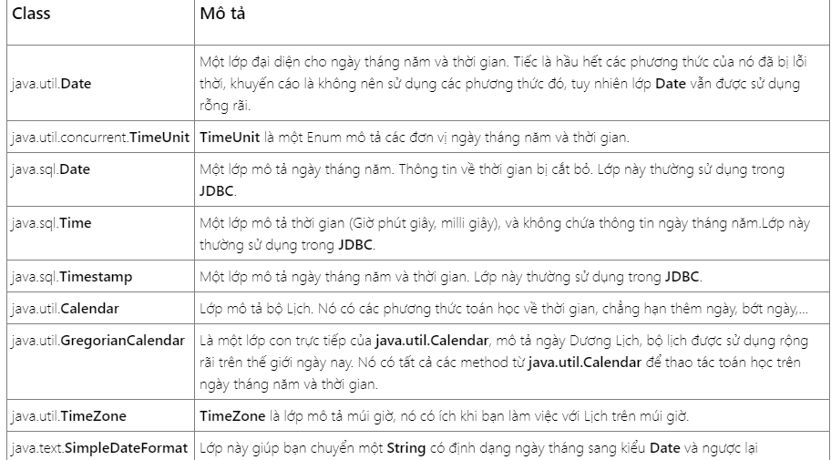
Kiểu dữ liệu trong java

Slide 19
Kiểu dữ liệu trong java

Slide 20
Kiểu dữ liệu trong java

